Slide 1
CENTRE UNIVERSITAIRE DE Relizane
INSTITUT DES SCIENCES ET TECHNOLOGIE DEPARTEMENT DE GENIE CIVIL
Béton armé 2
(3ème Année G.C et TP)
ANNEE UNIVERSITAIRE 2019- 2020

Slide 2
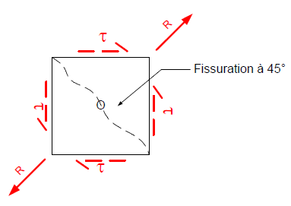
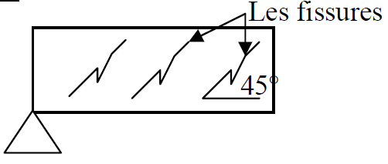
Chapitre 01 : Effort tranchant
I. Introduction : Nous avons vu jusqu’a présent le comportement du béton en flexion pure. En pratique, les éléments en béton arme doivent résister, en plus de la flexion, a d’autres sollicitations comme l’effort tranchant.(flexion simple).
Dans une poutre en béton armé l'effort tranchant est équilibré par les armatures transversales.
vu

Slide 3
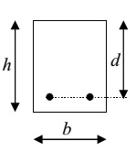
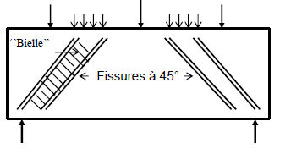
II. Sollicitation de calcul: La contrainte tangente (de cisaillement) dans la section ou se produit l'effort tranchant sera donnée par l'équation suivante :
Avec : T: l'effort tranchant.
S : Moment statique de la section.
b : la largeur de la section.
I : le moment d'inertie de la section.
La sollicitation d’effort tranchant Tu est toujours déterminée à l’état limite ultime (E.L.U). Pour la justification de l'âme d'une poutre, le BAEL prend pour la contrainte tangente:
d: hauteur utile ;
τu : contrainte tangente conventionnelle
b : largeur de l'âme (largeur tout court dans le cas d'une section rectangulaire; largeur de la nervure dans le cas d'une section en forme de T).
En plus des contraintes tangentes τ, l’effort tranchant provoque sur des plans inclinés à 45° par rapport à la ligne moyenne des contraintes de traction σt et de compression σc toutes deux d’intensité égale à τ.

Slide 4
Risque de fissuration à 45° notamment au voisinage des appuis => nécessité de ‘’coudre’’ les fissures obliques par des armatures dites ‘’armatures d’âme’’.
- Risque d’écrasement du béton suivant des ‘’bielles ‘’découpées par les fissures => nécessité de limiter la contrainte tangente pour ne pas avoir une contrainte excessive de compression dans les bielles.
Les charges sont transmises aux appuis par l’intermidiaire de bielles de béton. La mise en place de cadre évite l’ouverture des fissures. De même , les aciers longitudinaux évitent également la propagation de ces fissures . L’ensemble travaille comme une poutre treillis appelée treillis de Ritter -Morsch
.

Slide 5
III. Contrainte tangente limite ultime : Le BAEL considère pour la détermination de l‘E .L.U du béton de l'âme d'une section courante les deux cas suivants:
III.1 Armatures transversales droites (α = π / 2 ):
Fissuration peu préjudiciable:
Fissuration préjudiciable ou très préjudiciable:
III.2 Armatures transversales inclinées à 45° (α = π/ 4 ):
III.3 Pièces dont toutes les sections droites sont comprimées (poteau):
pour les armature inclinées avec un angle α∈[45; 90], on procède par interpolation sur les valeurs précédentes. On doit vérifier dans tous les cas: τu ≤ $\overline{τ}$
Si cette condition n’est pas vérifiée, il convient de revoir les dimensions de la poutre et notamment sa largeur.

Slide 6
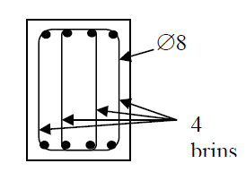
IV. Dimension des armatures transversales:Les contraintes normales dans le béton aux appuis (isostatique) sont nulles .donc cisaillement pur.
Le béton par sa faible résistance à la traction ne peut équilibrer les contraintes de traction engendrées par l'effort tranchant. Il est donc nécessaire de renforcer cette insuffisance par des armatures qui vont coudre ces fissures leurs disposition logique sera :
Parce que leur efficacité reste la même et pour faciliter l'exécution; les armatures seront disposées de la manière suivant le 2ème cas. On notera le ferraillage comme suit : At : La quantité d'acier d'armature
At = n . ∅ avec : n : le nombre de brins. Nous avons : At= 4 ∅8
∅ = le diamètre du brin en général ∅6 ou ∅8.

Slide 7
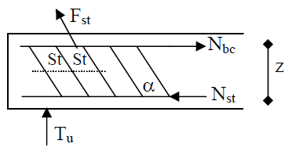
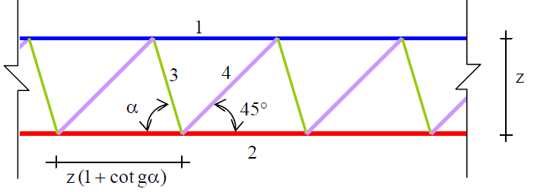
IV. 1 Espacement des armatures transversales :Après fissuration résultant de l'action de l'effort tranchant, la poutre est assimilée à un treillis de Ritter-Mörsh, constitué par :
Tu = Fst . sin α
- une membrure comprimée (1) ; une membrure tendue (2); des diagonales tendues
(3) des diagonales comprimées;(4) dues aux bielles de béton de 45°.
En remplaçant toutes ces forces et en faisant la transformation nécessaire et en utilisant des approximations, on obtient :
fe ; fc28 ; τu en MPa avec
ft28 plafonnée à 3.3 MPa. b ; St en m
k = 1 : dans le cas général (flexion simple).
k = 0 : si la fissuration est très préjudiciable ou s'il y'a reprise de bétonnage.

Slide 8
IV. 2 Conditions complémentaires:
a. Choisir le diamètre de l’armature transversale :
φt : diamètre des armatures transversales ; φl min: diamètre minimal des armatures longitudinales ;h : hauteur la poutre; b : largeur de la poutre. Avec : ∅t ≤ 12 mm
b. Espacement maximum des cours d’armatures :il faut vérifier :
et au niveau des appuis : avec Stmin ≥ 7 cm.
fe : en Mpa
b, d : en m ;
At: section d’un cours d’armatures transversale en m² :
n: nombre de brins verticaux
Exemple :pour un cadre et épingle HA6 : 3 brins HA6 = 0,848 cm2
IV.3.Répartition des armatures transversales :Deux cas peuvent se présenter :
1) St > Stmax :- placer le 1er cours d’armature transversale à une distance du nu de l’appui égale à Stmax /2.
- Disposer les autres cours d’armature à une distance constante égale à Stmax.
-

Slide 9
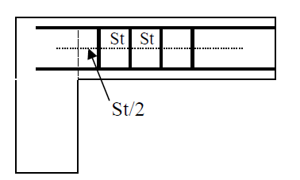
2) St < Stmax (méthode de caquot): placer le 1er cours d’armature transversale à une distance du nu de l’appui égale à St /2.
On prendra l'espacement immédiatement inférieur
à St dans la série de Caquot suivantes : 7 ; 8 ; 9 ;10 ;11; 13;16; 20; 25 ; 35;40 (cm).
Répéter ensuite l’espacement n fois (avec « n nombre entier » nombre de mètres dans la demi portée par (n=L/2.) ou la porté d'une console.
Après avoir répéter n fois st0 , se raccorder à la suite des valeurs suivantes sans dépasser Stmax.
Note : Cette méthode est applicable seulement pour les poutres uniformément chargées, de section transversale constante.
Application 1: pour la poutre ci-dessous on a calculer l’espacement entre les armatures transversaux on a trouvé que :St = 18.2 cm.
Nu d’appuis

Slide 10
Solution : Donc selon la méthode de Caquot on prend St en nombre entier St = 16 cm→Pour la série on prend : 18/2 ; 2 × 16 ; 2 × 20; 2 × 25 ; jusqu'à la demi porté. n=L/2=5/2=2.5
Application 2: une poutre rectangulaire (20×60) cm et un hauteur utile d=55 cm. soumis à une charge répartie q=154Kn/m . Avec une Portée L= 5m simplement appuyée en A et B.(fc28 = 25MPA;FeE215.fissuration peu préjudiciable
- Calculer l’effort tranchant maximum (section d’appuis) et la contrainte de cisaillement τu et τ ̅ ?
Calculer l’espacement entre les armatures transversaux St?
VI. Justifications aux appuis: appui simple d'about (de rive): On admet que les charges sont transmises par l’intermédiaire d’une bielle unique dite bielle d’about d’un Profondeur minimale.
VI.1. Vérification de la profondeur minimale d'appui: la bielle d'about a une largeur a qui vérifie a ≤ 0.9d

Slide 11
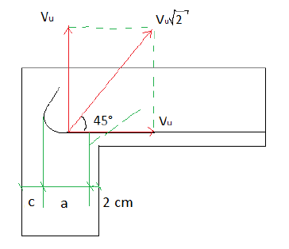
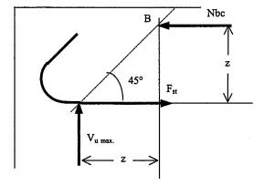
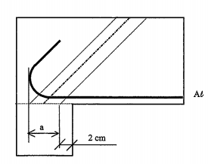
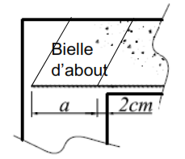
VI.2 Vérification de la bielle de béton :
On limite la contrainte de bielle à $\frac{{0.8f}_{cj}}{γ_{b}}$. L’effort de compression
dans la bielle vaut (théorème de Pythagore):
$\sqrt{2{\left(T_{u}\right)}^{2}}={\sqrt{2}T}_{u} ;$ la section =b×a×cos45° donc:
Cette inégalité peut permettre de dimensionner la largeur d’appuis à mettre en place.
VI.2. Sections minimales d'armatures inférieures sur appui: L'équilibre de la bielle est satisfait si: ${\sum{M}}/B=0$ donc:
VI.3 Longueur d’ancrage droit : avec:
Pour les barres HA: et ns: nombre des barres ancrées
Si ls ≤ a => ancrage droit: Si ls > a => ancrage courbe:
Application 3: vérifier les appuis d’une poutre soumis à un effort tranchant maximal (sur appuis) : =95KN, As(longitudinal) = 2HA16+2HA14, b =16cm
Caractéristique des matériaux: fc28=25MPa ;FeE500
Tu
Tu$\sqrt{2}$
Tu
Tu

Slide 12
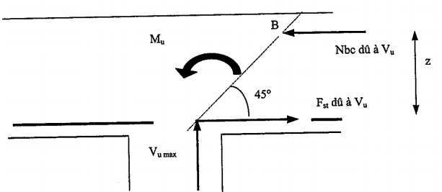
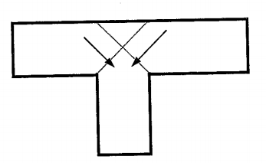
VII.Justifications aux appuis(appui intermédiaire):en plus de l’effort tranchant le moment de continuité est pris en compte
g: qui désigne à gauche de l'appui et d: à droite de l'appui
VII.1.Profondeur minimal d'appui:
VII.2.Contrainte moyenne de compression sur l'appui (poinçonnement): On vérifie si le béton résiste à la réaction d’appuis:
VII.3.Vérification des aciers longitudinaux en partie basse de l’appui:
L’effort de traction dans ces aciers équilibre l’effort tranchant Tu, diminué de l’effet du moment qui vient les comprimer. Donc $F_{st}$=$\left|T_{u}\right|$-$\frac{M_{u}}{Z}$ avec z=0.9d
$F_{st}$=$\left|T_{u}\right|$-$\frac{M_{u}}{0.9d}$ donc : $\left\{\begin{aligned}si\left|M_{u}\right|≥O.9d×Tu les effort Tu sont négligéable \\ si\left|M_{u}\right|≥O.9d×Tu : A_{s}≥\frac{γ_{s}.\left(\left(\left|T_{u}\right|\right)−\frac{\left|M_{u}\right|}{0.9d}\right)}{f_{e}}\end{aligned}\right.$
Nbc dù à Tu
Fs dù à Tu
Tu

Slide 13
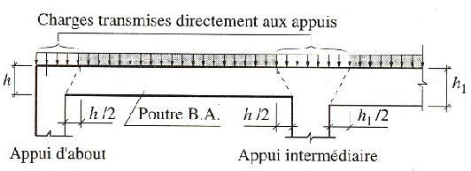
VIII. Effort tranchant réduit au voisinage d’un appuis :
Cas de charges situées entre le nue de l’appui et h/2 : dans ce cas les charges ne sont pas prises en compte.
Cas de charges Q situées entre h/2 et 1.5h: l’effort tranchant développée par une charge concentrée Qi peut être réduit dans le rapport 2a/3h:
a : distance à partir du nu et le point d’application de la charge Q
h: hauteur de la poutre
IX. Cas des dalles:Aucune armature d'effort tranchant n'est requise si:
avec la pièce est bétonnée sans reprise sur toute son épaisseur.
Remarque:τ u est faible dans le cas général.

